Slide 1
毕业设计中期答辩
题 目 | 虚拟/增强现实环境下触觉反馈影响平面手势的研究
姓 名 | 鲁逸沁
学 号 | 2012011314
指导教师 | 史元春
答辩时间 | 2015.3.30

Slide 2
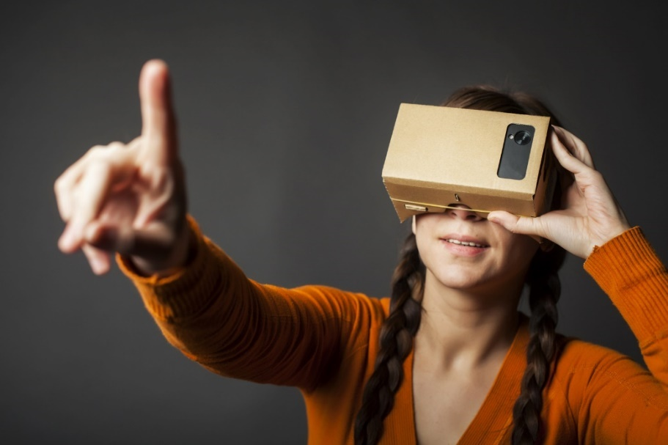
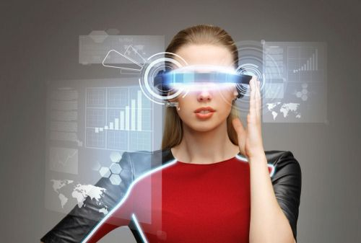
研究内容
研究对象：VR/AR场景下的虚拟屏幕操作手势
研究问题：触觉反馈对研究对象产生的影响

Slide 3


环境搭建
NatNet SDK
╋━ Tracking.cs
┣━ Frame.cs
┗━ Point3D.cs

Slide 4
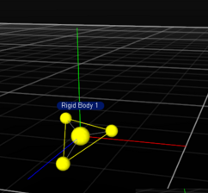
帧追踪
OptiTrack追踪的局限性
RigidBody的混淆
Marker的减少和增多
Marker的顺序

Slide 5
帧追踪
基于点距离相似度的算法
基于前一帧修正的算法

Slide 6
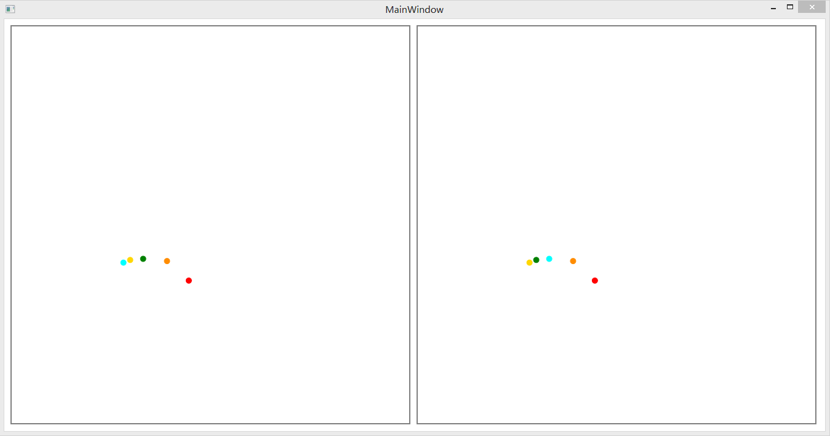
帧追踪

Slide 7
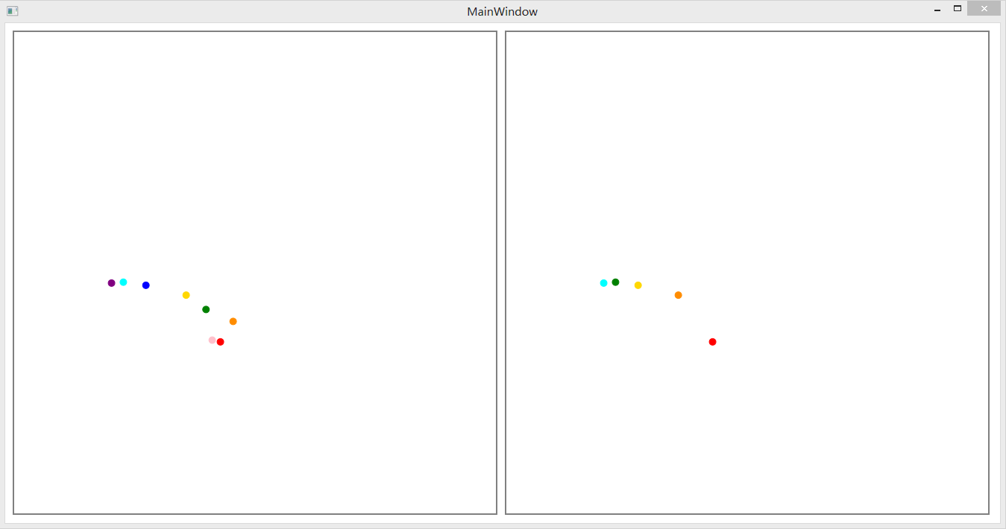
帧追踪

Slide 8
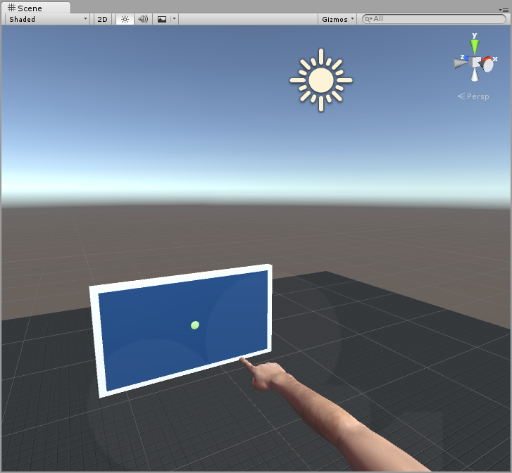
Unity场景布置

Slide 9
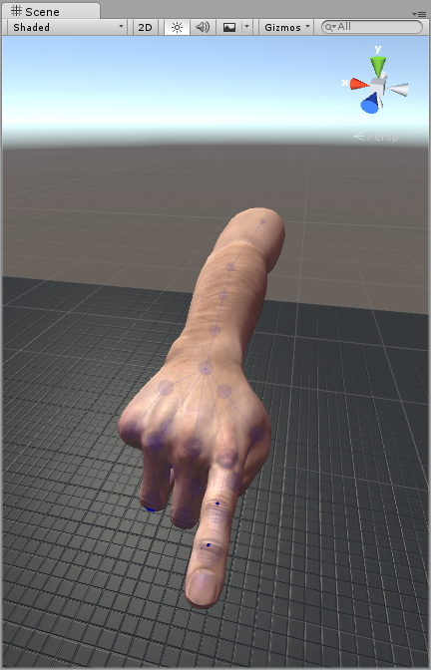
手部模型构建
每根手指三个关键点
每个关键点六个参数
位置 (x, y, z)
旋转 (rx, ry, rz)

Slide 10
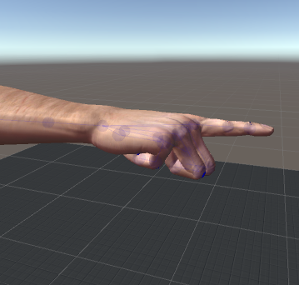
手部模型构建

Slide 11
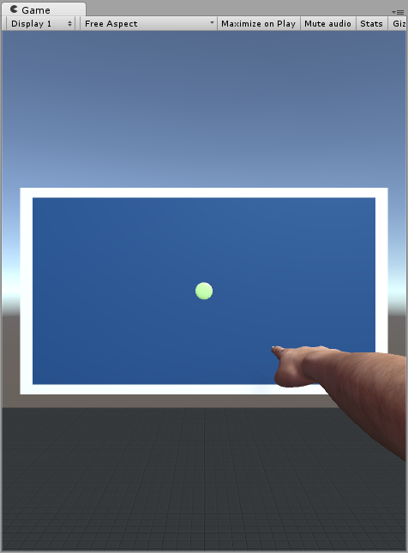
初步实验
虚拟现实中的点击实验
触觉反馈：有真实屏幕/无真实屏幕
虚拟屏幕上出现随机位置的点
两者在点击坐标的误差上没有明显差别
系统误差
用户体验上会有明显差别

Slide 12
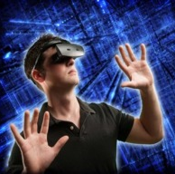
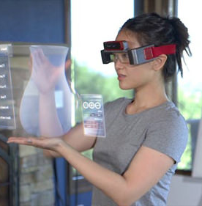
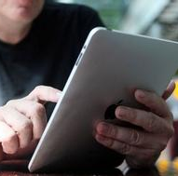
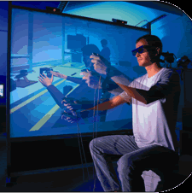
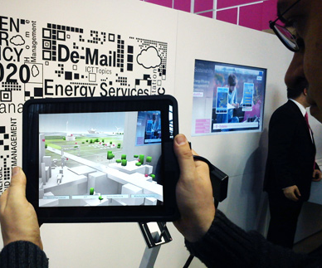
正式实验设置
 | 真实世界 | 虚拟现实 | 增强现实
无触觉反馈
有触觉反馈

Slide 13



正式实验设置
平面手势
点击
单机、双击、长按
拖动
缩放
其他复杂手势

Slide 14
谢谢

